Slide 1



Introducción a

Slide 2





HERRAMINETAS COMUNES
Automatización / Reproductibilidad
Manipulación / Limpieza de datos
Estadística / Análisis avanzado

Slide 3

¿Qué es R?
Leguaje de programación orientado a objetos
Desarrollado para el análisis estadístico
Gratuito y de código libre
Colaborativo mantenido por una comunidad global
Fácil integración con otras herramientas (Python, SQL, Power BI)
Alta reproductibilidad
Uso extendido en el sector público y la academia

Slide 4
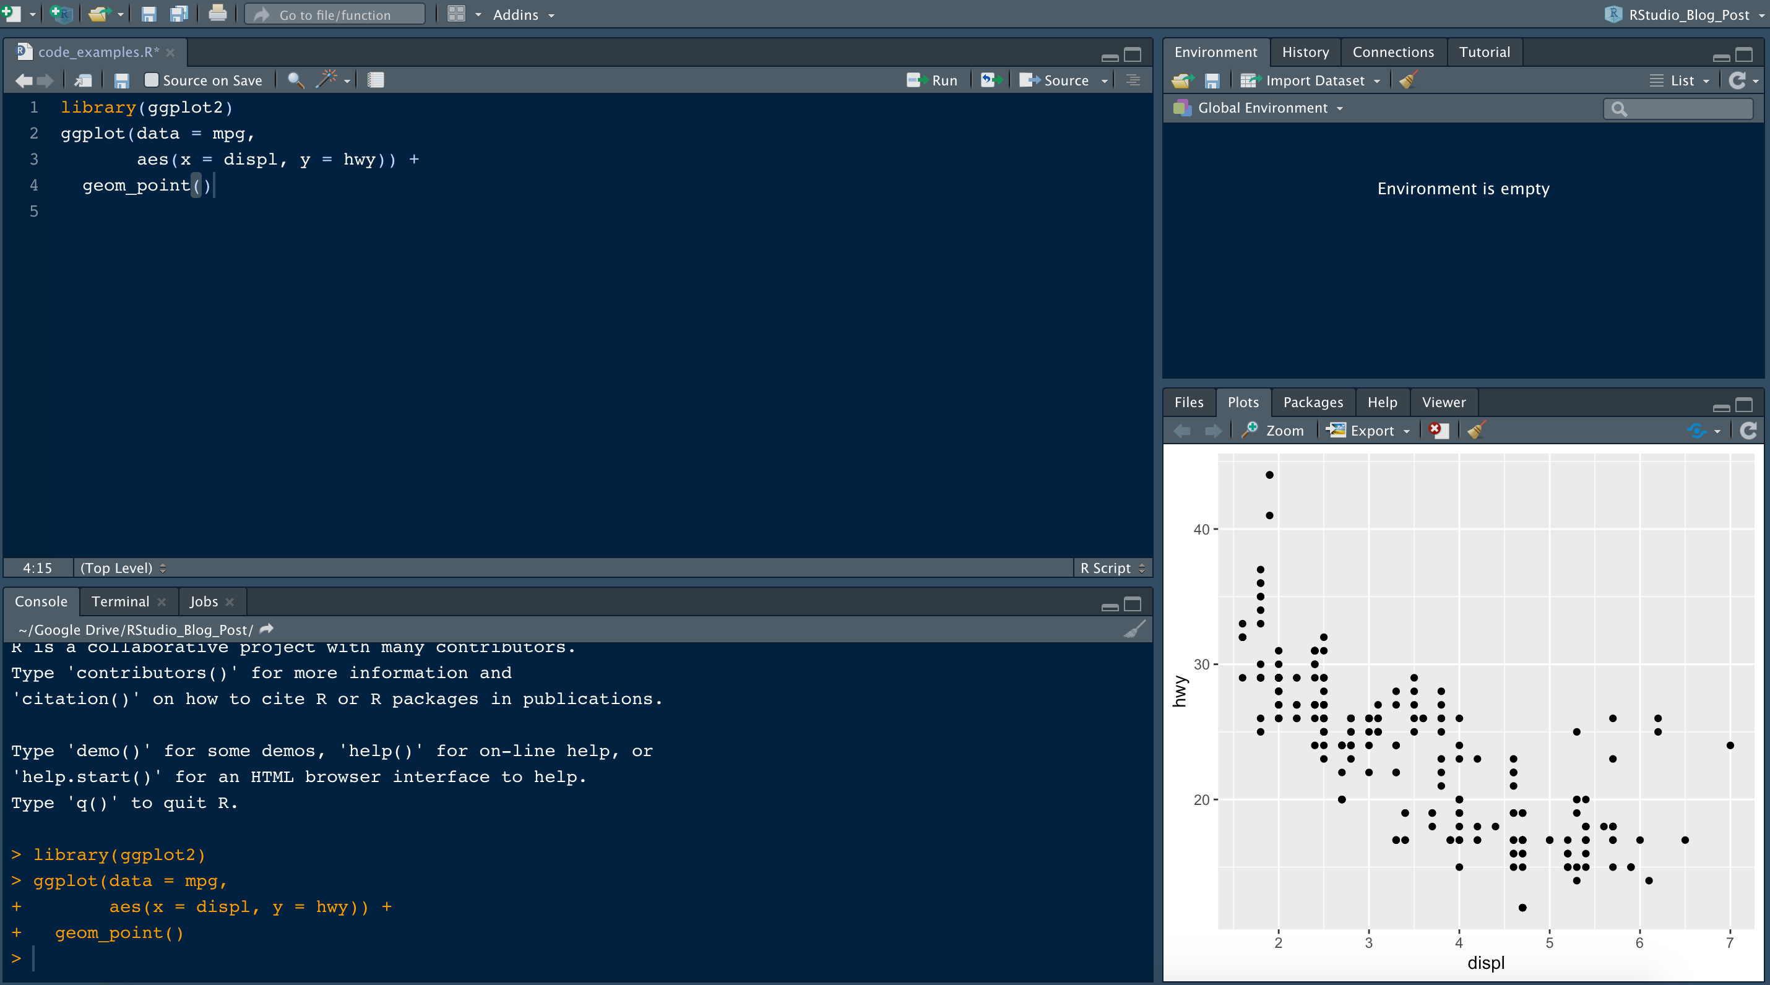
Instalación y entorno
CRAN – Repositorio oficial de todas las versiones de R (actual 4.5.2)
Rstudio – Entorno de desarrollo
Paquetes – Funciones desarrolladas por terceros (más de 20,000)

Slide 5
Entorno y operaciones básicas

Slide 6
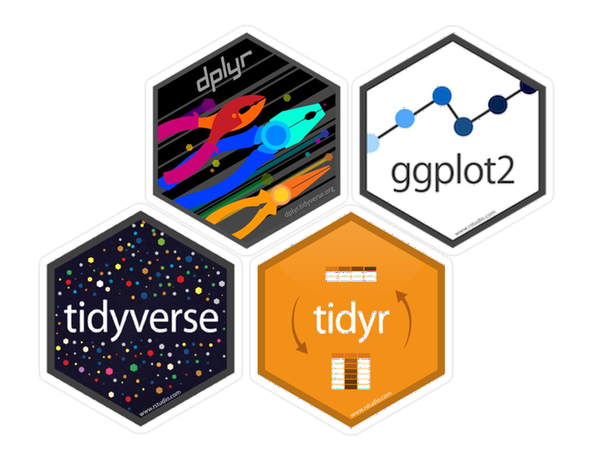
Paquetes y tidyverse
R se expande mediante paquetes (funciones adicionales).
Se instalan desde CRAN con install.packages()
Se cargan con library()
Tidyverse es un conjunto de paquetes para análisis de datos.
  Sintaxis consistente y fácil de leer.
  Incluye herramientas para importar, limpiar, transformar y visualizar datos.
  Paquetes clave: dplyr, tidyr, readr, ggplot2.

Slide 7
Operador pipe y funciones dplyr
Operador pipe (%>%)
  Permite encadenar pasos de análisis de forma clara.
  Se lee como “y luego”.
  Toma el resultado de una línea y lo pasa a la siguiente.
  Usado ampliamente en el tidyverse.
Filter()
  Selecciona filas que cumplen una condición (filtrado por criterios).
Mutate()
  Crea nuevas columnas o modifica columnas existentes.
Select()
  Elige columnas específicas del dataframe. Útil para limpiar y enfocar la tabla.
Group_by()
  Agrupa los datos por una o varias variables para poder resumirlos.
Summarize()
  Crea un resumen de los datos: promedios, conteos, mínimos, máximos, etc.

Slide 8
Introducción a Tidyverse/dplyr

Slide 9
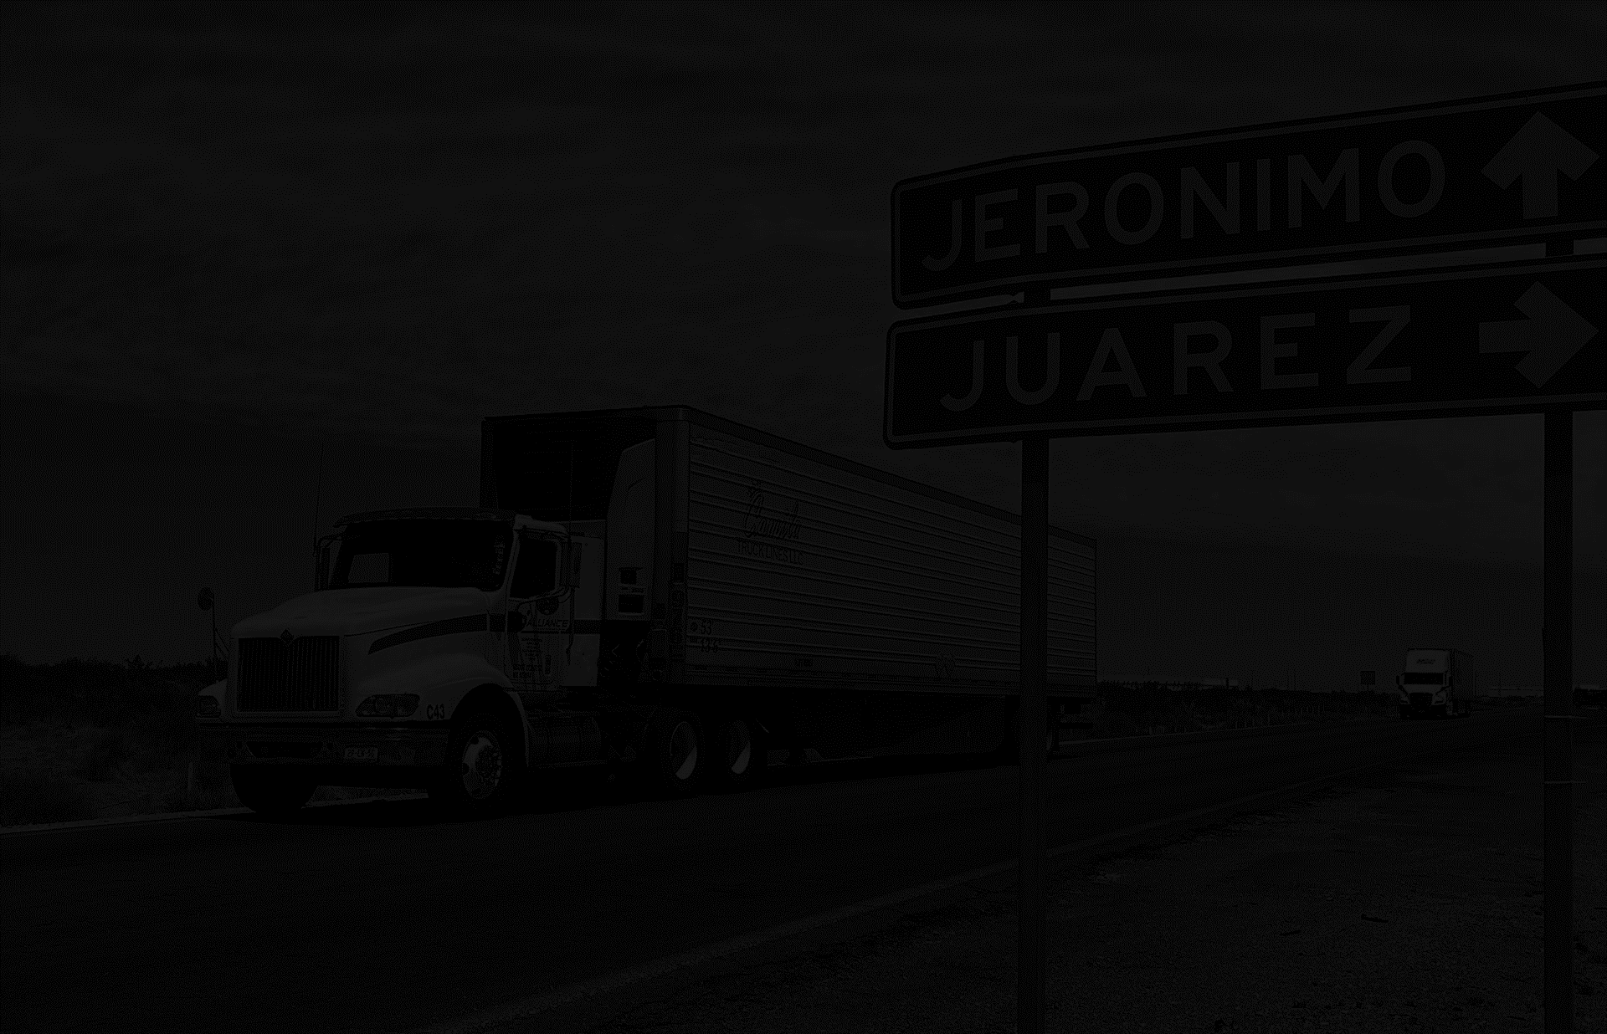
Juntándolo todo: Flujo de trabajo real
Base previamente transformada de incidencia delictiva (script adjunto)
Tarea: Una tabla por región con el total de robos a transportistas de 2018 a 2024 ordenada por porcentaje del total nacional.
Pasos:
  1. Filtrar años deseados
  2. Conservar datos de robo de vehículo
  3. Segmentar la base por regiones
  4. Obtener la suma de robos de vehículo para cada región por año.
  5. Generar porcentaje
  6. Ordenar
  7. Exportar

Slide 10
Ejercicio
Tarea: Una tabla por estado con el total de carpetas por Robo de Vehículo Automotor entre 2018 y 2024

